Slide 1
Micro:bit – juhtplaat lõputute võimalustega
Mari-Liis Peets 4.11.2016

Slide 2
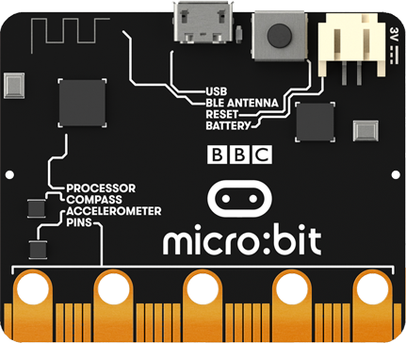
Kaal: 8g Mõõtmed: 5cm x 4cm Esiküljel: 25 LEDi A ja B nupp 5 suurt viiki 20 väikest viiki Tagaküljel: Liikumisandur Kompass Protsessor (32-bit ARM Cortex M0 processor (16MHz), 16kB RAM, Bluetooth Low Energy Master/Slave capable) Sinihamba antenn Micro USB ühendus (programmeerimiseks/power) Taaskäivitusnupp Välise aku ühendamise võimalus

Slide 4
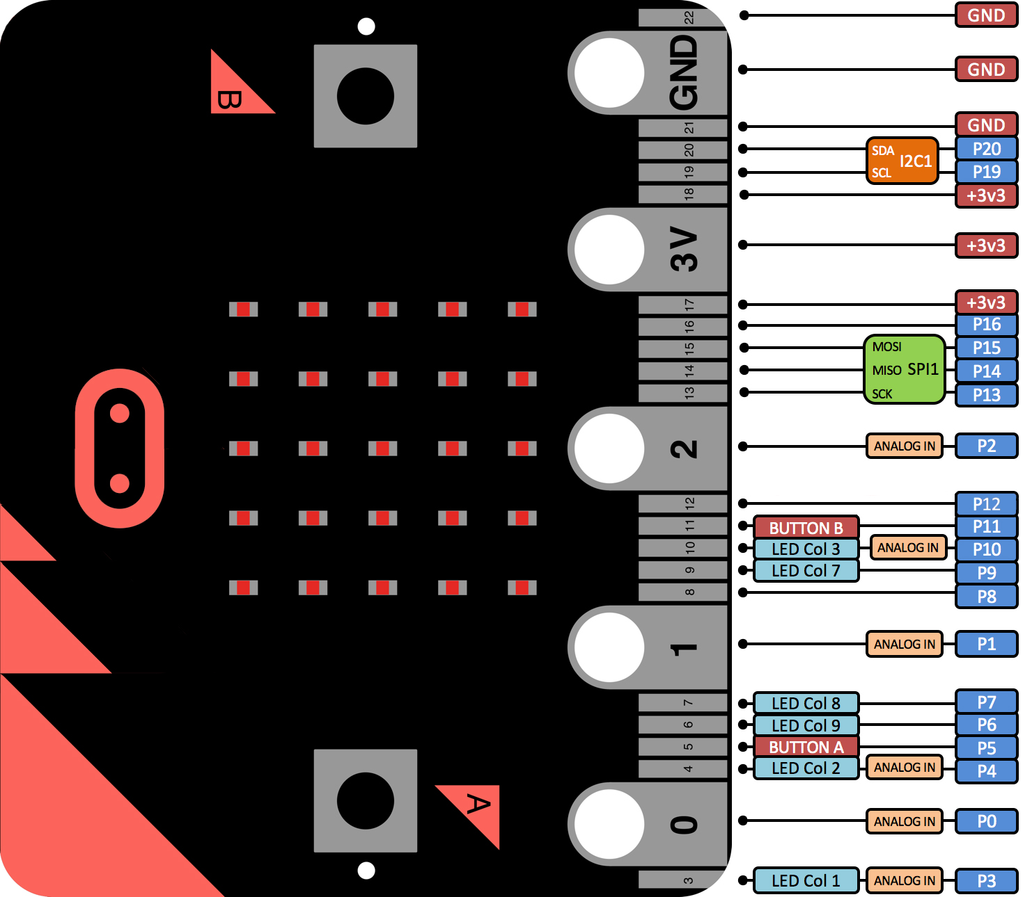
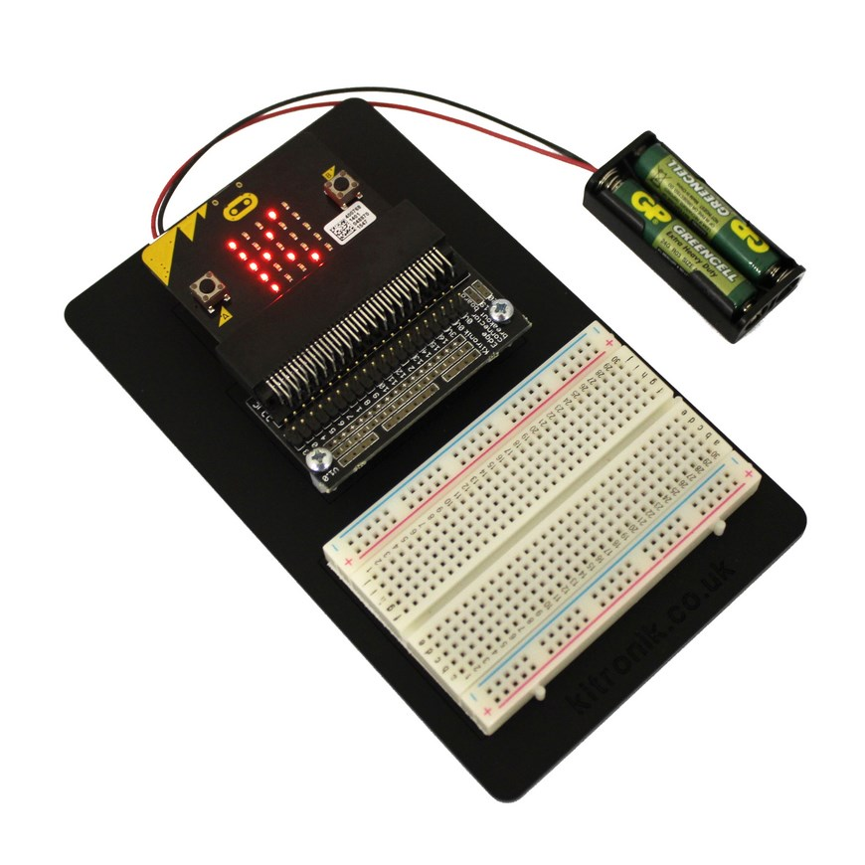
https://www.microbit.co.uk/device/pins

Slide 5
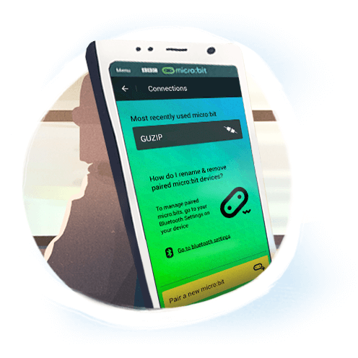
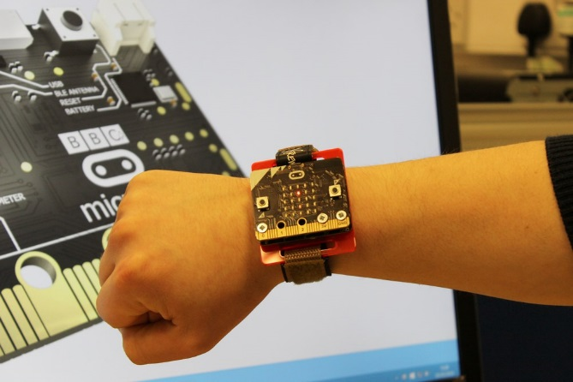
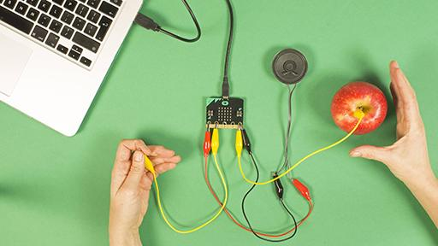
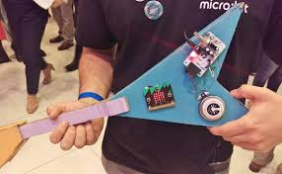
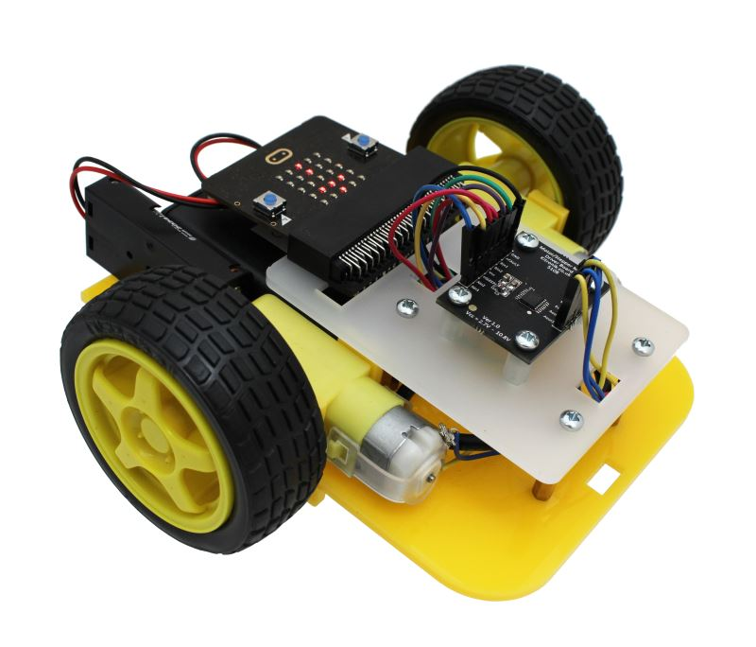
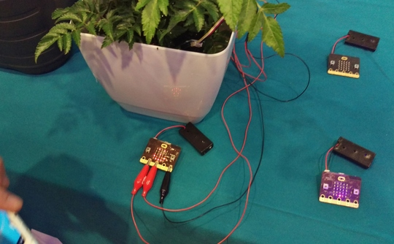
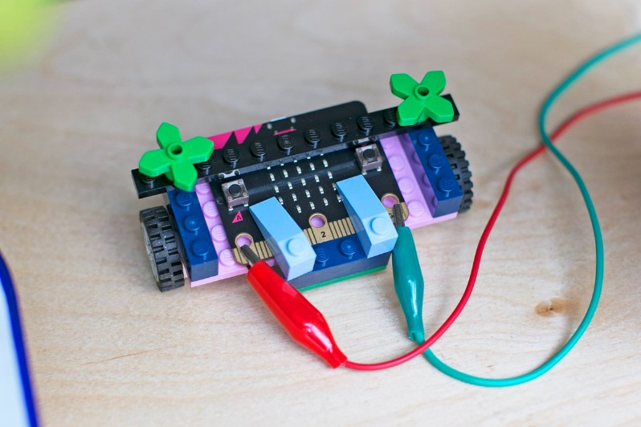
http://microbit.org/ideas

Slide 6
Erinevad tarkvarad ja võimalused micro:biti programmeerimiseks
Micro:biti kodulehekülg http://microbit.org/code/
Code Kingdoms JavaScript
Code the Micro:Bit
Microsoft Block Editor
Microsoft Touch Develop
Python
MicroPython

Slide 7
Koduleht: https://www.microbit.co.uk
Õpetaja materjalid: http://microbit.org/teach/
Veel materjale: https://www.kitronik.co.uk/blog/bbc-microbit-kitronik-university/
UK firmad, kes micro:bitte müüvad: http://microbit.org/resellers/

